Slide 1
Môn : Tiếng Việt Bài : Cái Cầu (Tiết 1) GV: Phạm Thị Thanh Yên
Chào mừng quý thầy cô giáo đến thăm dự lớp 4D !

Slide 3
Thứ tư, ngày 10 tháng 4 năm 2024
Tiếng Việt: Cái cầu (Tiết 1)
Xem sách trang 102

Slide 5
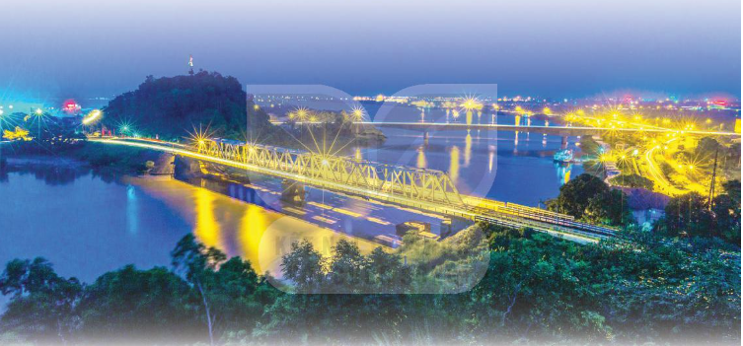
Cha gửi cho con chiếc ảnh cái cầu
Cha vừa bắc xong qua dòng sông sâu
Xe lửa sắp qua, thư cha nói thế
Con cho mẹ xem, cho xem hơi lâu.
Yêu cái cầu tre lối sang bà ngoại
Như võng trên sông ru người qua lại
Dưới cầu, thuyền chở đá, chở vôi
Thuyền buồm đi ngược, thuyền thoi đi xuôi.
Những cái cầu ơi, yêu sao yêu ghê!
Nhện qua chum nước bắc cầu tơ nhỏ
Con sáo sang sông bắc cầu ngọn gió
Con kiến sang ngòi bắc cầu lá tre.
Yêu hơn cả cầu ao mẹ thường đãi đỗ
Là cái cầu này ảnh chụp xa xa
Mẹ bảo: cầu Hàm Rồng sông Mã
Con cứ gọi cái cầu của cha.
(Phạm Tiến Duật)

Slide 6
Cha gửi cho con chiếc ảnh cái cầu
Cha vừa bắc xong qua dòng sông sâu
Xe lửa sắp qua, thư cha nói thế
Con cho mẹ xem, cho xem hơi lâu.
Yêu cái cầu tre lối sang bà ngoại
Như võng trên sông ru người qua lại
Dưới cầu, thuyền chở đá, chở vôi
Thuyền buồm đi ngược, thuyền thoi đi xuôi.
Những cái cầu ơi, yêu sao yêu ghê!
Nhện qua chum nước bắc cầu tơ nhỏ
Con sáo sang sông bắc cầu ngọn gió
Con kiến sang ngòi bắc cầu lá tre.
Yêu hơn cả cầu ao mẹ thường đãi đỗ
Là cái cầu này ảnh chụp xa xa
Mẹ bảo: cầu Hàm Rồng sông Mã
Con cứ gọi cái cầu của cha.
(Phạm Tiến Duật)

Slide 7
dòng sông sâu
võng trên sông
sông ngòi
thuyền buồm

Slide 8
Dưới cầu,/ thuyền chở đá,/ chở vôi
Yêu hơn cả cầu ao/ mẹ thường đãi đỗ
Là cái cầu này/ ảnh chụp xa xa
Mẹ bảo:/ cầu Hàm Rồng/ sông Mã
Con cứ gọi/ cái câu của cha.

Slide 9
Cha gửi cho con chiếc ảnh cái cầu
Cha vừa bắc xong qua dòng sông sâu
Xe lửa sắp qua, thư cha nói thế
Con cho mẹ xem, cho xem hơi lâu.
Yêu cái cầu tre lối sang bà ngoại
Như võng trên sông ru người qua lại
Dưới cầu, thuyền chở đá, chở vôi
Thuyền buồm đi ngược, thuyền thoi đi xuôi.
Những cái cầu ơi, yêu sao yêu ghê!
Nhện qua chum nước bắc cầu tơ nhỏ
Con sáo sang sông bắc cầu ngọn gió
Con kiến sang ngòi bắc cầu lá tre.
Yêu hơn cả cầu ao mẹ thường đãi đỗ
Là cái cầu này ảnh chụp xa xa
Mẹ bảo: cầu Hàm Rồng sông Mã
Con cứ gọi cái cầu của cha.
(Phạm Tiến Duật)

Slide 10
Trong bài đọc Cây cầu, có từ nào em chưa hiểu nghĩa?
Notes:
Thiết kế: Hương Thảo – Zalo 0972115126

Slide 11
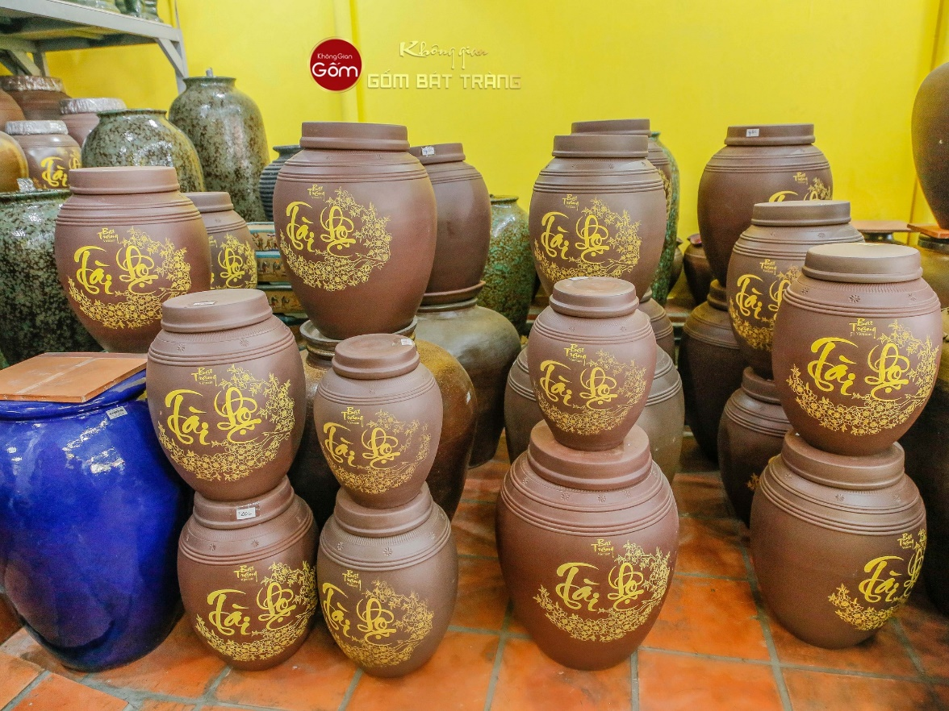
Chum: đồ vật bằng đất nung loại to, miệng tròn, giữa phình ra, dùng để đựng nước hoặc các loại hạt.

Slide 12
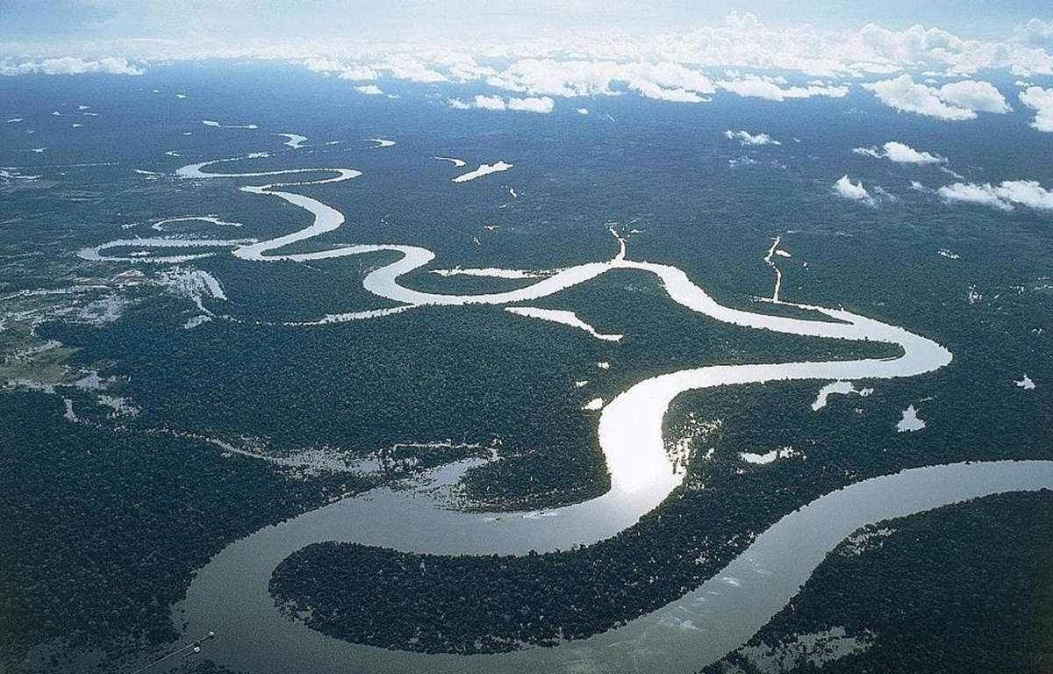
Ngòi: đường nước chảy tự nhiên, thông với sông hoặc đầm, hồ.

Slide 13
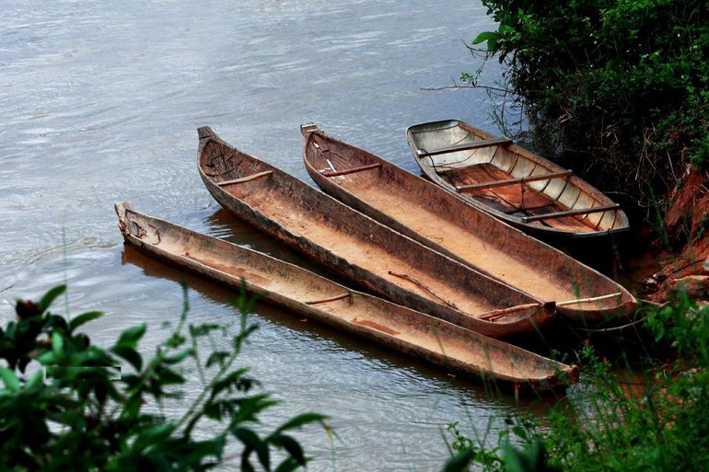
Thuyền thoi: thuyền nhỏ và dài, hai đầu nhọn, có hình giống cái thoi dệt vải.

Slide 14
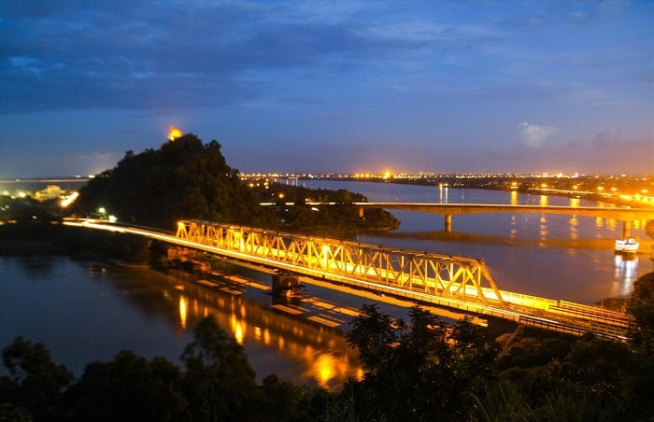
Cầu Hàm Rồng: cầu bắc qua sông Mã ở thành phố Thanh Hoá, tỉnh Thanh Hoá.

Slide 15
Để thu hoạch bông hoa, các bạn hãy trả lời đúng các câu hỏi tìm hiểu bài nhé!
4
3
1
2
5
Notes:
Click vào số trên bông hoa → Hiện câu hỏi.
Click vào cánh hoa → Bông hoa biến mất.
Click vô cô bé sau khi đã thu hoạch hết bông hoa → hiện trang cuối.

Slide 16
1. Bạn nhỏ được cha kể những gì về cây cầu vừa bắc xong?
Cây cầu vừa được bắc qua một dòng sông sâu, trên cầu có đường đi xe lửa; lúc cha viết thư, xe lửa sắp chạy qua cây cầu này .
Đọc đoạn 1

Slide 17
2. Khi xem hình ảnh chiếc cầu cha gửi , bạn nhỏ có những liên tưởng thú vị gì ?
Khi xem hình ảnh chiếc cầu cha gửi, bạn nhỏ có những liên tưởng đến chiếc cầu bằng tơ của nhện khi qua chum nước, chiếc cầu ngọn gió của sáo khi qua sông, chiếc cầu lá tre của kiến khi qua ngòi.
Đọc đoạn 2

Slide 18
3. Qua hình ảnh cái cầu tre sang nhà bà ngoại, em có cảm nhận gì về quê hương của bạn nhỏ?
Quê hương của bạn nhỏ rất bình yên và đẹp đẽ .
Đọc đoạn 3

Slide 19
4. Bạn nhỏ yêu nhất cây cầu nào? Vì sao?

Slide 20
5. Nêu nhận xét của em về bạn nhỏ trong bài thơ.
Bạn nhỏ là người yêu cha mẹ, yêu cảnh vật quê hương, yêu những cây cầu.
Bạn nhỏ có khả năng quan sát tốt và tinh tế.

Slide 21
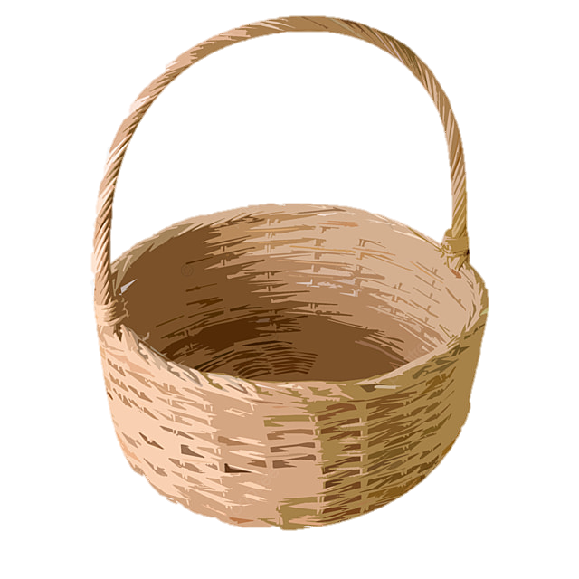
Cảm ơn các bạn đã giúp mình thu hoạch bông hoa!

Slide 22
Bài thơ ca ngợi vẻ đẹp của quê hương, thể hiện tình cảm của bạn nhỏ đối với gia đình , đối với quê hương.
Notes:
Thiết kế: Hương Thảo – Zalo 0972115126

